Slide 1


Slide 2
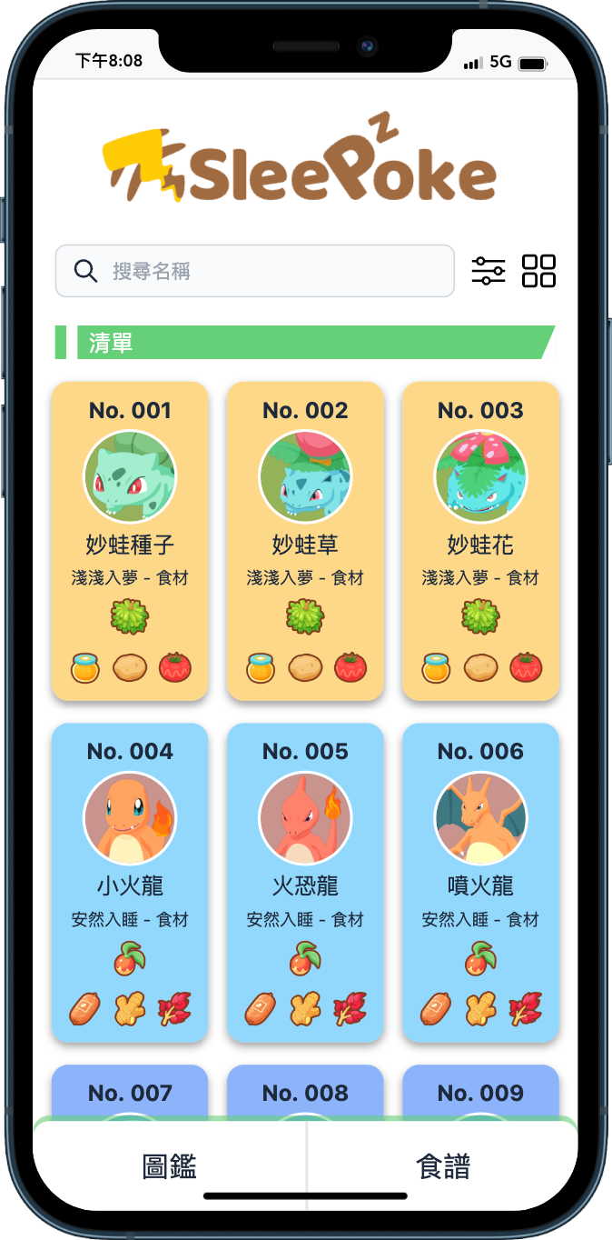

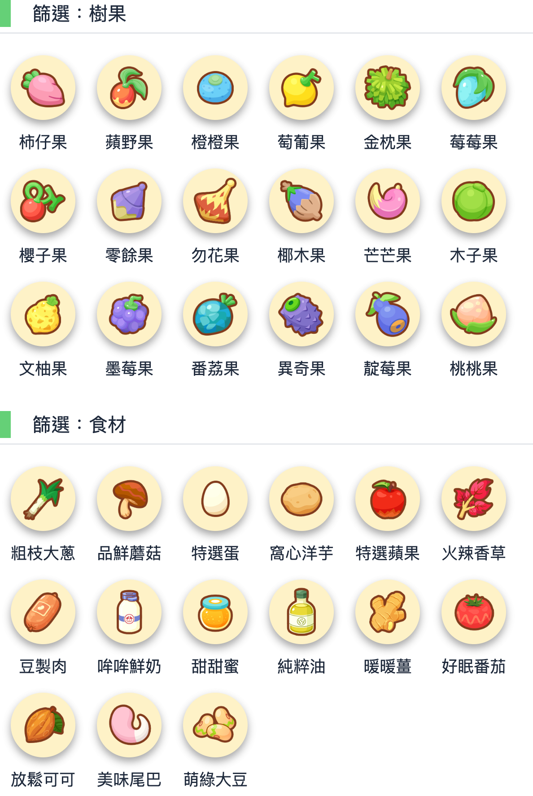

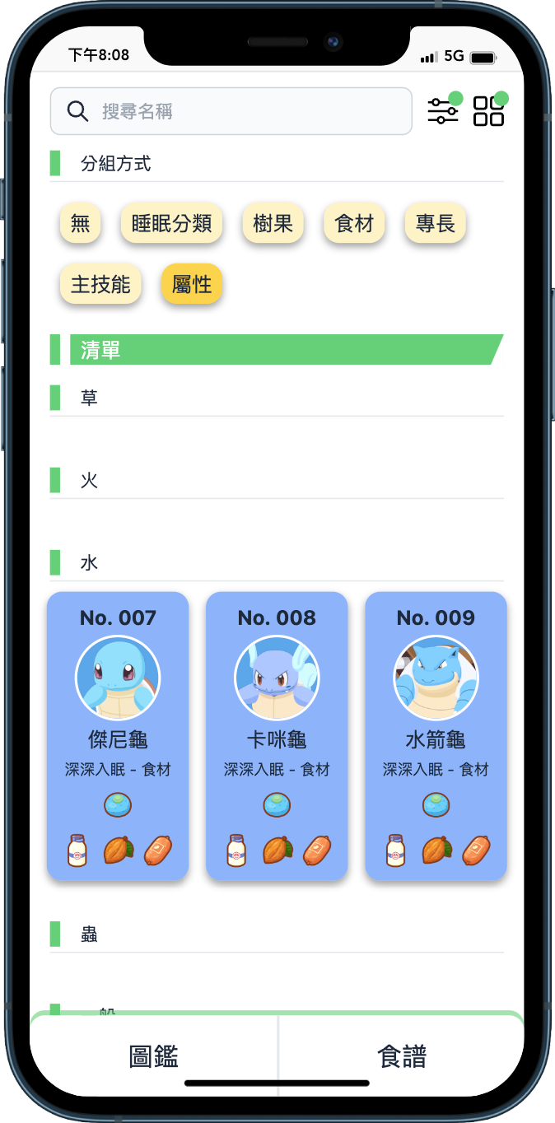

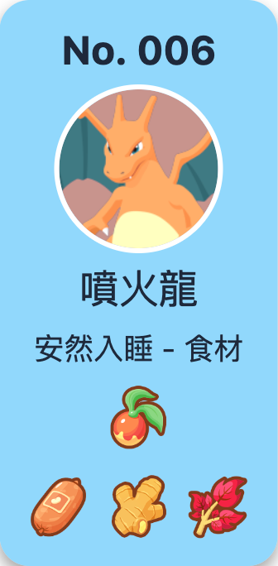
篩選 分組
睡眠分類 – 專長
收集樹果
收集食材

Slide 3
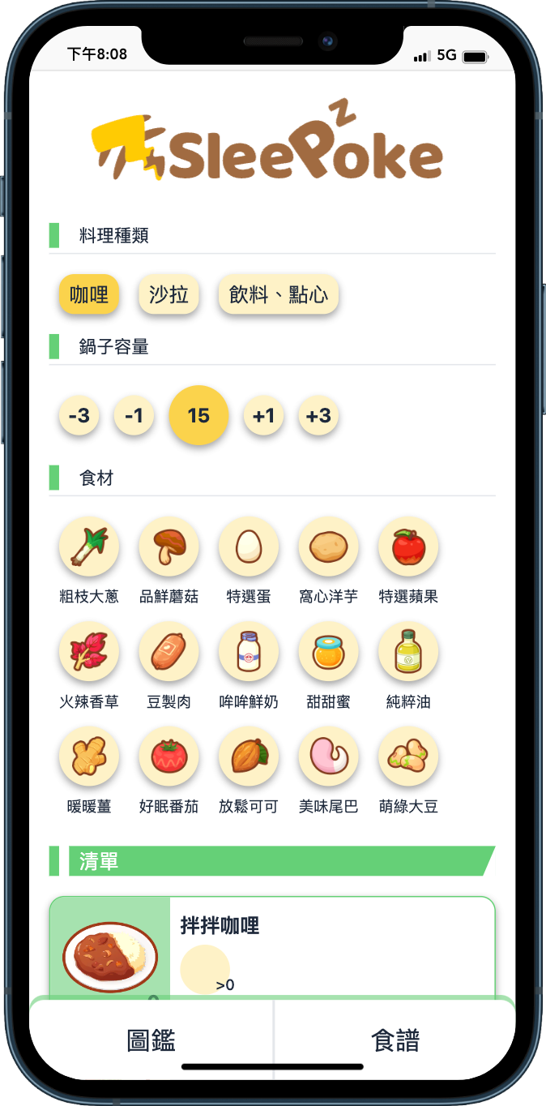
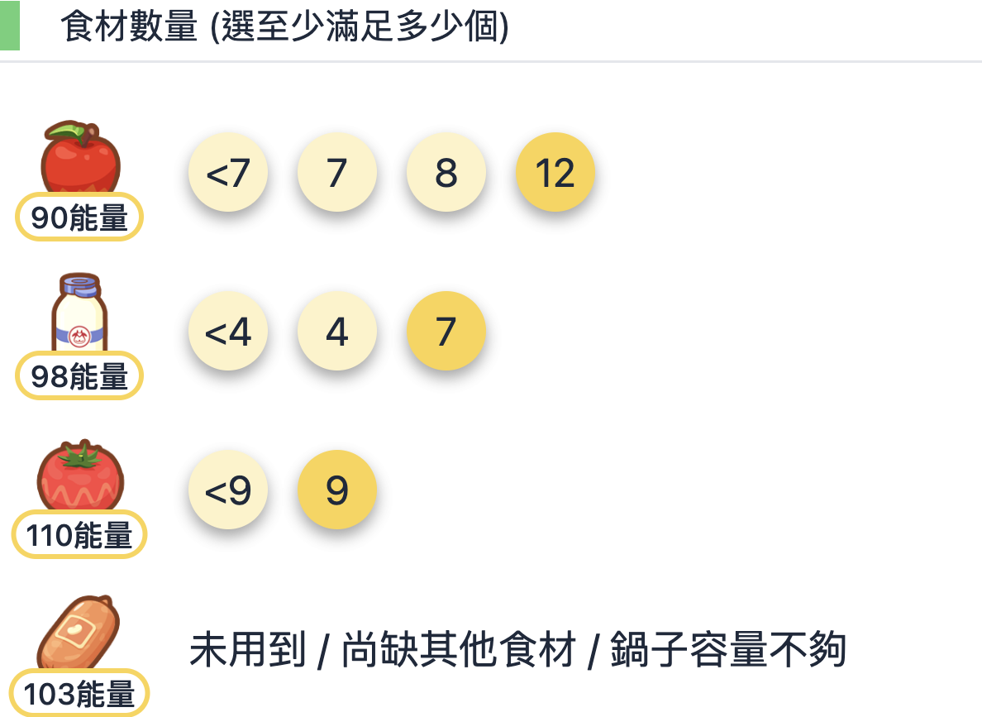



匹配項目
可組合之
料理數量需求
需求、數量
皆滿足
缺一種食材
鍋子容量不夠

